Slide 1
Защитникам и жителям Петрозаводска посвящается

Slide 3
Финский солдат водружает флаг над вокзалом

Slide 4
город был переименован финнами в Яанислинна, что переводится с финского как "Город на Онего".

Slide 5
. Дети-узники петрозаводского концлагеря. Это фото было сделано в 1944 году после освобождения города и представлялось как доказательство на Нюрнбергском процессе

Slide 6
Финские солдаты на фоне здания Совмина

Slide 7
Ворота педучилища, в здании которого оккупационными властями была устроена финская школа

Slide 8
Финны на улице Дзержинского

Slide 9
ВИДЕО

Slide 10
ВИДЕО-Освобождение Петрозаводска

Slide 11
Митинг в честь освобождения Петрозаводска
Фото освобожд петр

Slide 12
Фото освобождение петр

Slide 13
Освобождение Петрозаводска

Slide 16
Езин Федор Иванович 23.02.1925–24.02.2004

Slide 17
Токан Григорий Иванович (1925 -11.03.2004 г.)

Slide 18
Езина Лидия

Slide 19
Корнатовский Евгений Архипович (5.03.1922–11.09.1995 г)

Slide 20
Корнатовский Евгений Архипович
17 февраля 1944 г. – медаль За отвагу. (За уничтожение 5 фрицев в рукопашном бою. Бой был 13 февраля 1944 г.)
24 мая 1945 г. – медаль За отвагу. (За бой 14 апреля 1945 года при освобождении Вены. За своевременную доставку донесений через Дунай.)
23 декабря 1985 г. – орден Отечественной войны 2-ой степени.
Еще две медали за взятие Вены и Будапешта (Венгрия).

Slide 21
Корнатовский Архип Савович (1895–7.05. 1971)

Slide 22
Корнатовская Лариса Петровна
(1.05.1925–7.03.2016)

Slide 23
Леонид Анисович Орбант

Slide 24
Зоя Константиновна Кириллова

Slide 25
Авсеев Федор
Авсеев Федор, был фельдшером у партизан, воевал Белоруссии. застрелен. Авсеева Ольга партизанка, тоже в Белоруссии, заморожена в колодце. Шершнев Филип, дошел до Берлина. умер 20 лет назад. Рабазанов Александр, воевал в Карелии, погиб в Финляндии. Вот что я знаю.

Slide 26
Зинаида Алексеевна Дауэнгауэр

Slide 27
Набок Иван Александрович

Slide 28
Гаврилов Фёдор Михайлович (1908-1999)

Slide 29
Лагерь военнопленных под Лугой

Slide 30
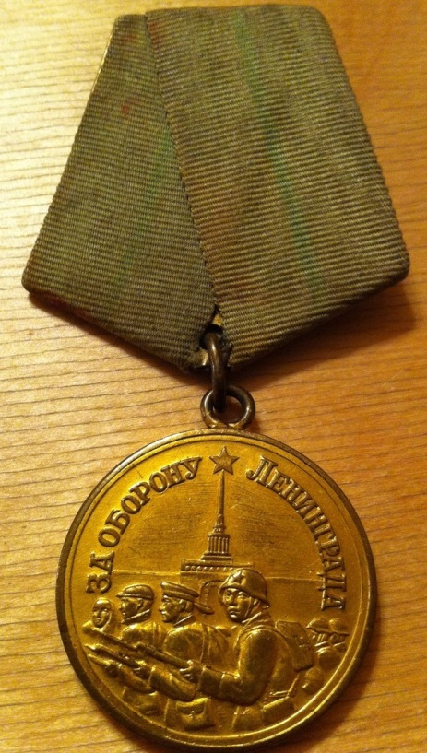
Гаврилов Фёдор Михайлович

Slide 31
Попов Анатолий Кузьмич 03.07.1928 Родился в с.Горное, Шелтозеро. До 15 лет, находясь в оккупации под финнами, учился в школе. В 1943 г. был направлен в составе рабочих бригад на строительство мостов. Дорог в Вологодскую обл. После освобождения оккупированных территорий работал в Мурманской обл. на строительстве железных дорог.

Slide 32
